Slide 1
Chapter 18 데이터 입출력

Slide 2
18.1 입출력 스트림
18.2 바이트 출력 스트림
18.3 바이트 입력 스트림
18.4 문자 입출력 스트림
18.5 보조 스트림
18.6 문자 변환 스트림
18.7 성능 향상 스트림
18.8 기본 타입 스트림
18.9 프린트 스트림
18.10 객체 스트림
18.11 File과 Files 클래스

Slide 3
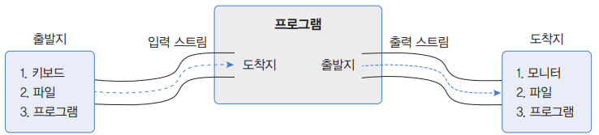
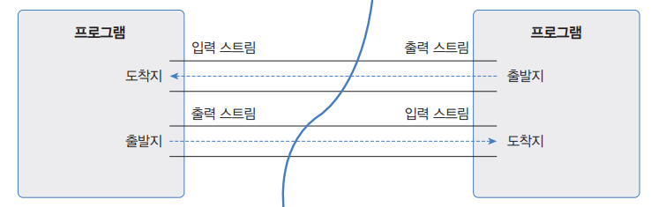
18.1 입출력 스트림
입력 스트림과 출력 스트림
프로그램을 기준으로 데이터가 들어오면 입력 스트림, 데이터가 나가면 출력 스트림
프로그램이 다른 프로그램과 데이터를 교환하려면 양쪽 모두 입력 스트림과 출력 스트림이 필요
바이트 스트림: 그림, 멀티미디어, 문자 등 모든 종류의 데이터를 입출력할 때 사용
문자 스트림: 문자만 입출력할 때 사용

Slide 4
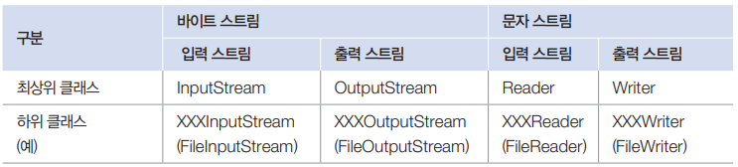
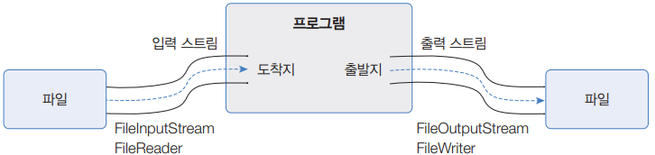
18.1 입출력 스트림
자바는 데이터 입출력과 관련된 라이브러리를 java.io 패키지에서 제공
바이트 입출력 스트림의 최상위 클래스는 InputStream과 OutputStream
문자 입출력 스트림의 최상위 클래스는 Reader와 Writer

Slide 5
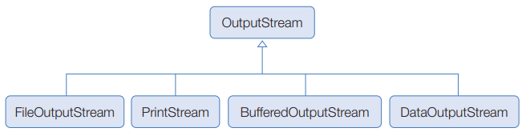
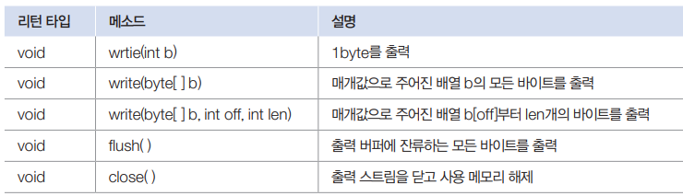
18.2 바이트 출력 스트림
OutputStream
OutputStream은 바이트 출력 스트림의 최상위 클래스로 추상 클래스
모든 바이트 출력 스트림 클래스는 이 OutputStream 클래스를 상속받아서 만들어짐
OutputStream 클래스에는 모든 바이트 출력 스트림이 기본적으로 가져야 할 메소드가 정의됨

Slide 6
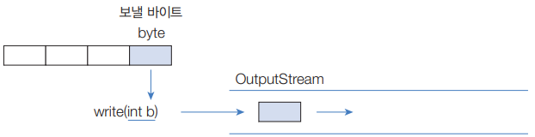
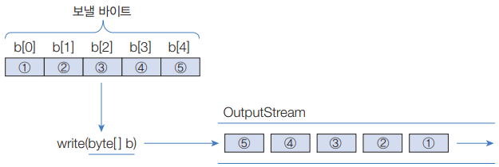
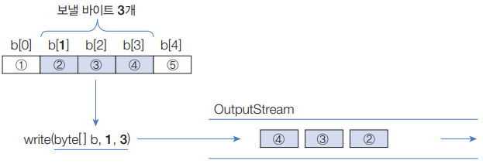
18.2 바이트 출력 스트림
1 바이트 출력
write(int b) 메소드: 매개값 int(4byte)에서 끝 1byte만 출력. 매개변수는 int 타입
바이트 배열 출력
write(byte[ ] b) 메소드: 매개값으로 주어진 배열의 모든 바이트를 출력
배열의 일부분을 출력하려면 write(byte[ ] b, int off, int len) 메소드를 사용

Slide 7
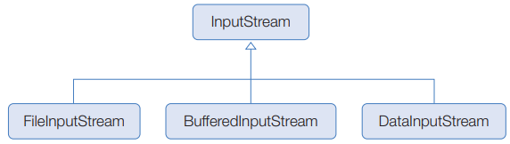
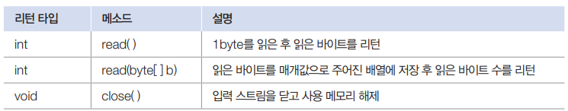
18.3 바이트 입력 스트림
InputStream
InputStream은 바이트 입력 스트림의 최상위 클래스로, 추상 클래스
모든 바이트 입력 스트림은 InputStream 클래스를 상속받아 만들어짐
InputStream 클래스에는 바이트 입력 스트림이 기본적으로 가져야 할 메소드가 정의됨

Slide 8
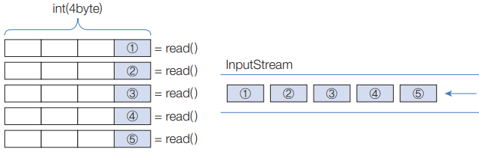
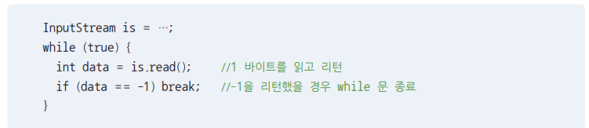
18.3 바이트 입력 스트림
1 바이트 입력
read() 메소드: 입력 스트림으로부터 1byte를 읽고 int(4byte) 타입으로 리턴. 리턴된 4byte 중 끝 1byte에만 데이터가 들어 있음
더 이상 입력 스트림으로부터 바이트를 읽을 수 없다면 read() 메소드는 -1을 리턴. 읽을 수 있는 마지막 바이트까지 반복해서 한 바이트씩 읽을 수 있음

Slide 9
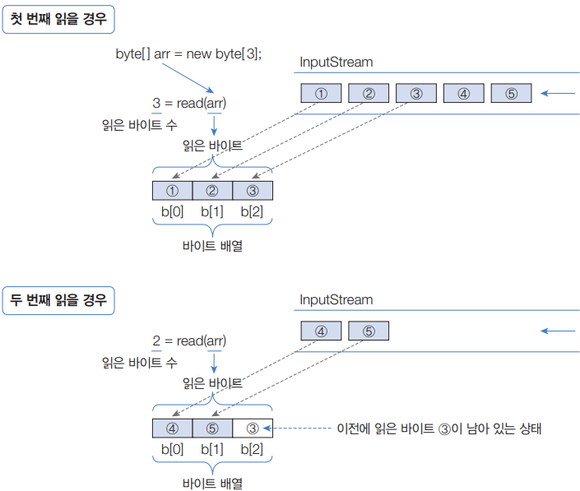
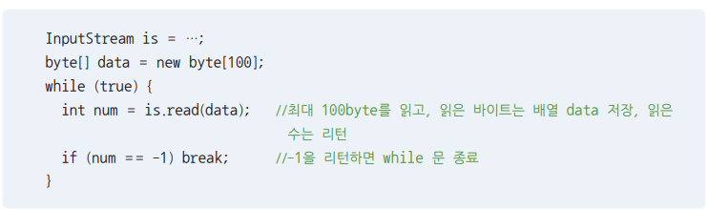
18.3 바이트 입력 스트림
바이트 배열로 읽기
read(byte[ ] b) 메소드: 입력 스트림으로부터 주어진 배열의 길이만큼 바이트를 읽고 배열에 저장한 다음 읽은 바이트 수를 리턴
read(byte[ ] b)도 입력 스트림으로부터 바이트를 더 이상 읽을 수 없다면 -1을 리턴. 읽을 수 있는 마지막 바이트까지 반복해서 읽을 수 있음

Slide 10
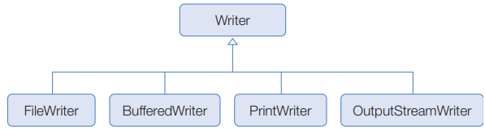
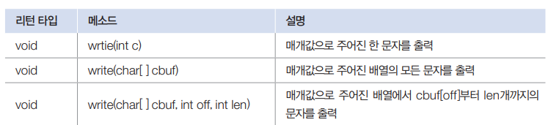
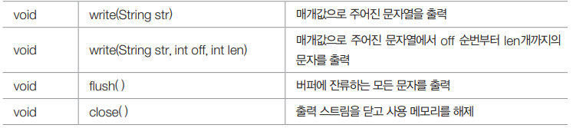
18.4 문자 입출력 스트림
문자 출력
Writer는 문자 출력 스트림의 최상위 클래스로, 추상 클래스. 모든 문자 출력 스트림 클래스는 Writer 클래스를 상속받아서 만들어짐
Writer 클래스에는 모든 문자 출력 스트림이 기본적으로 가져야 할 메소드가 정의됨

Slide 11
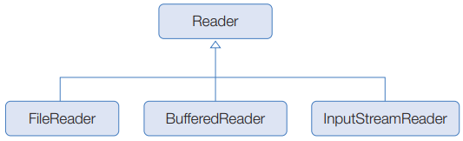
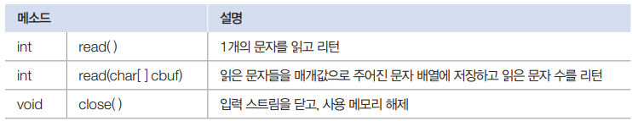
18.4 문자 입출력 스트림
Reader
Reader는 문자 입력 스트림의 최상위 클래스로, 추상 클래스
모든 문자 입력 스트림 클래스는 Reader 클래스를 상속받아서 만들어짐
Reader 클래스에는 문자 입력 스트림이 기본적으로 가져야 할 메소드가 정의됨

Slide 12
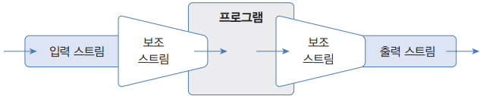
18.5 보조 스트림
보조 스트림
다른 스트림과 연결되어 여러 편리한 기능을 제공해주는 스트림. 자체적으로 입출력을 수행할 수 없기 때문에 입출력 소스로부터 직접 생성된 입출력 스트림에 연결해서 사용
입출력 스트림에 보조 스트림을 연결하려면 보조 스트림을 생성할 때 생성자 매개값으로 입출력 스트림을 제공
보조스트림 변수 = new 보조스트림(입출력스트림);

Slide 13
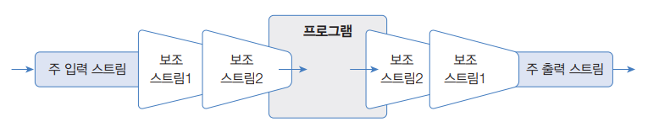
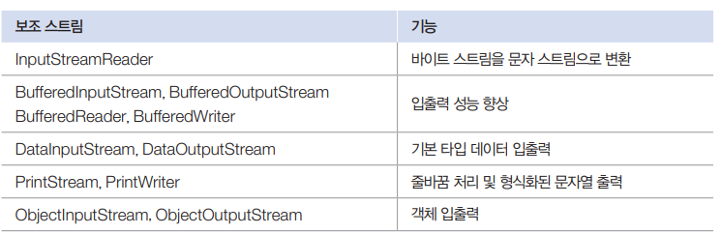
18.5 보조 스트림
보조 스트림은 또 다른 보조 스트림과 연결되어 스트림 체인으로 구성할 수 있음
보조스트림2 변수 = new 보조스트림2(보조 스트림1);

Slide 14
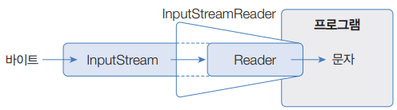

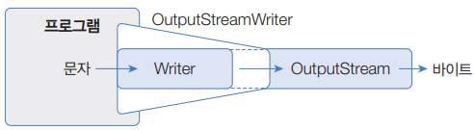
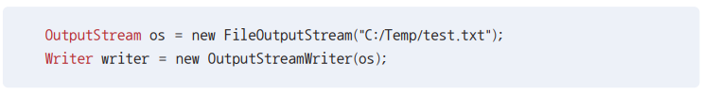
18.6 문자 변환 스트림
InputStream을 Reader로 변환
InputStream을 Reader로 변환하려면 InputStreamReader 보조 스트림을 연결
OutputStream을 Writer로 변환
OutputStream을 Writer로 변환하려면 OutputStreamWriter 보조 스트림을 연결

Slide 15
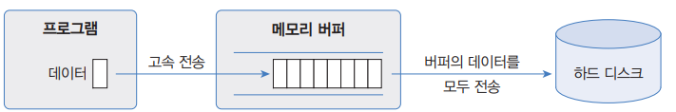
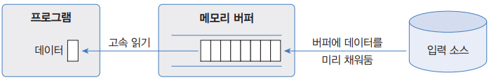
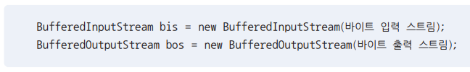

18.7 성능 향상 스트림
메모리 버퍼로 실행 성능을 높이는 보조 스트림
프로그램이 중간에 메모리 버퍼buffer와 작업해서 실행 성능 향상 가능
출력 스트림의 경우 직접 하드 디스크에 데이터를 보내지 않고 메모리 버퍼에 데이터를 보냄으로써 출력 속도를 향상. 입력 스트림에서도 버퍼를 사용하면 읽기 성능 향상
바이트 스트림에는 BufferedInputStream, BufferedOutputStream이 있고 문자 스트림에는 BufferedReader, BufferedWriter가 있음

Slide 16
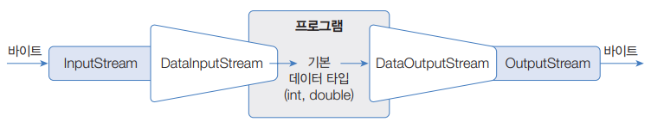

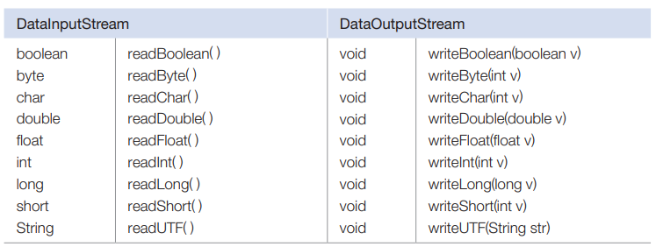
18.8 기본 타입 스트림
기본 타입 스트림
바이트 스트림에 DataInputStream과 DataOutputStream 보조 스트림을 연결하면 기본 타입(boolean, char, short, int, long, float, double) 값을 입출력할 수 있음

Slide 17
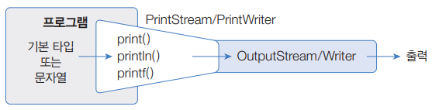

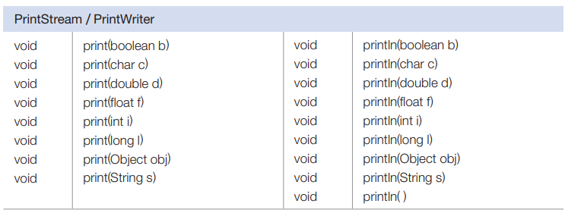
18.9 프린트 스트림
PrintStream과 PrintWriter
프린터와 유사하게 출력하는 print(), println(), printf() 메소드를 가진 보조 스트림
PrintStream은 바이트 출력 스트림과 연결되고, PrintWriter는 문자 출력 스트림과 연결

Slide 18
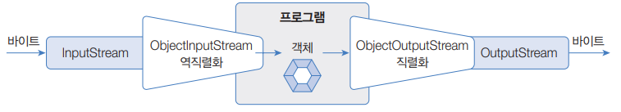
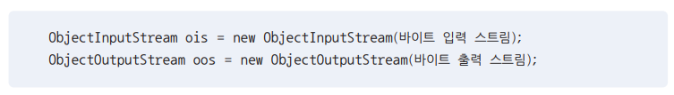
18.10 객체 스트림
직렬화와 역직렬화
직렬화: 메모리에 생성된 객체를 파일 또는 네트워크로 출력하기 위해 필드값을 일렬로 늘어선 바이트로 변경하는 것
역직렬화: 직렬화된 바이트를 객체의 필드값으로 복원하는 것.
ObjectOutputStream은 바이트 출력 스트림과 연결되어 객체를 직렬화하고, ObjectInputStream은 바이트 입력 스트림과 연결되어 객체로 복원하는 역직렬화

Slide 19
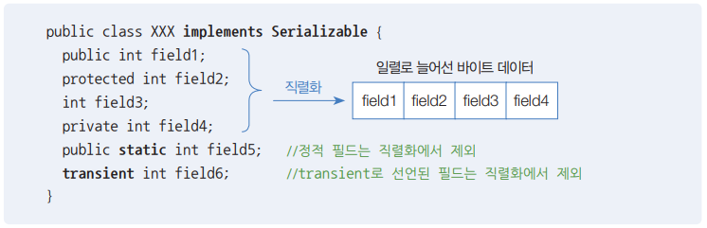
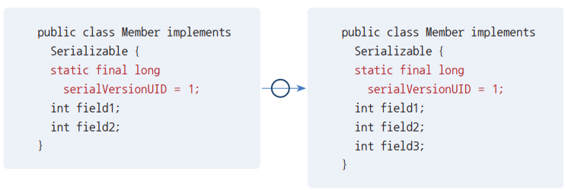
18.10 객체 스트림
Serializable 인터페이스
멤버가 없는 빈 인터페이스이지만, 객체를 직렬화할 수 있다고 표시하는 역할
인스턴스 필드값은 직렬화 대상. 정적 필드값과 transient로 선언된 필드값은 직렬화에서 제외되므로 출력되지 않음
serialVersionUID 필드
직렬화할 때 사용된 클래스와 역직렬화할 때 사용된 클래스는 동일한 클래스여야 함
클래스 내용이 다르더라도 두 클래스가 동일한 serialVersionUID 상수값을 가지면 역직렬화 가능

Slide 20
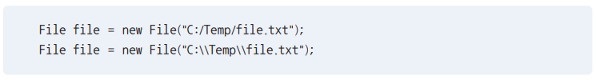
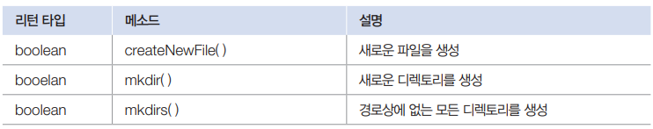
18.11 File과 Files 클래스
File 클래스
File 클래스로부터 File 객체를 생성
exists() 메소드가 false를 리턴할 경우, 다음 메소드로 파일 또는 폴더를 생성

Slide 21
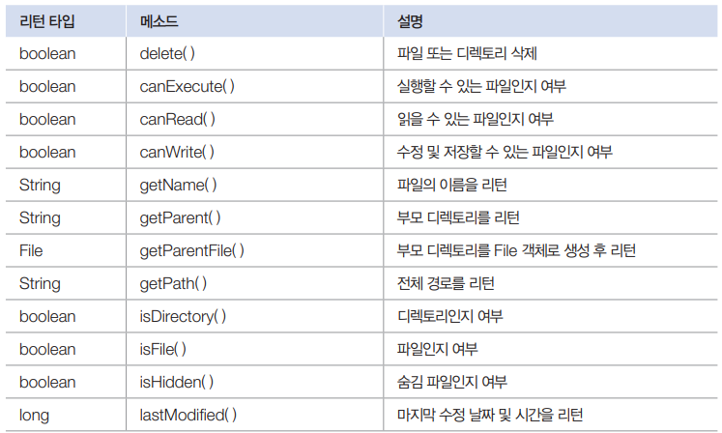
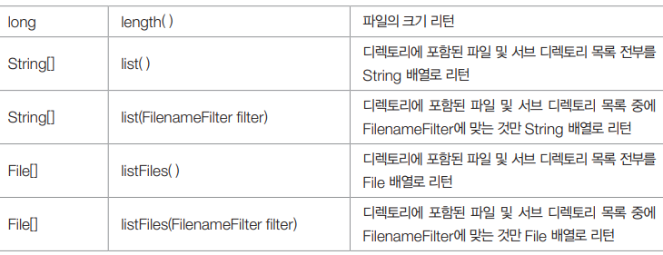
18.11 File과 Files 클래스
exists() 메소드의 리턴값이 true라면 다음 메소드를 사용

Slide 22
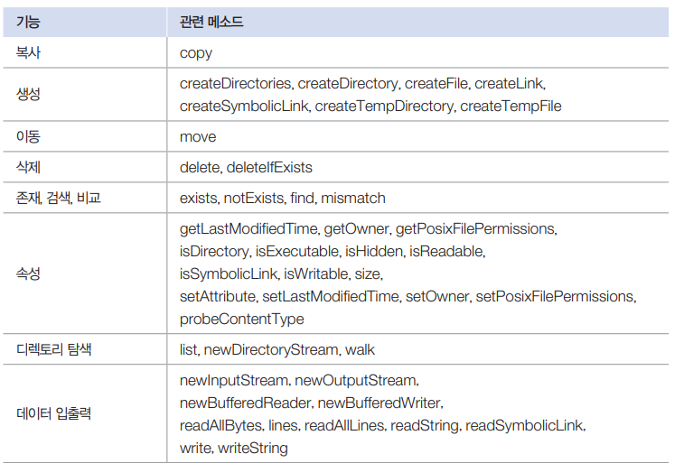
18.11 File과 Files 클래스
Files 클래스
Files 클래스는 정적 메소드로 구성되어 있기 때문에 File 클래스처럼 객체로 만들 필요 없음
Files의 정적 메소드는 운영체제의 파일 시스템에게 파일 작업을 수행하도록 위임

